Slide 1

花花世界
第10組
B0843026 謝奇容
B0943202 游于函

Slide 2


1
動機
2
資料集介紹
目
錄
3
程式碼
4
結論
5
分工

Slide 3

1
動機

Slide 4


動機
我們經常在外面看到很多各式各樣不同的植物，但卻不知道這些植物的名稱，也不知道相關的知識。
因此我們希望可以透過此圖片分類系統，來幫助我們認識這些植物。

Slide 5
2
資料集介紹

Slide 6
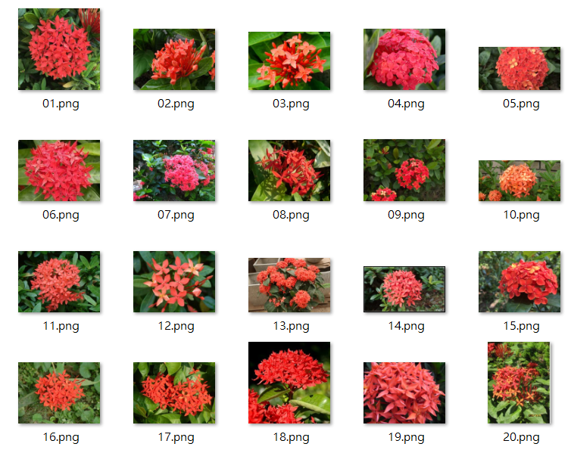
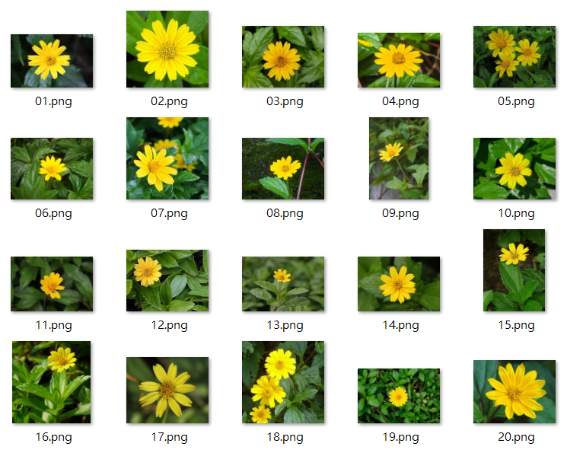
資料集介紹
共有5種植物(仙丹花、南美蟛蜞菊、牽牛花、楓樹、雛菊)
每種植物各20張
仙丹花
南美蟛蜞菊

Slide 7
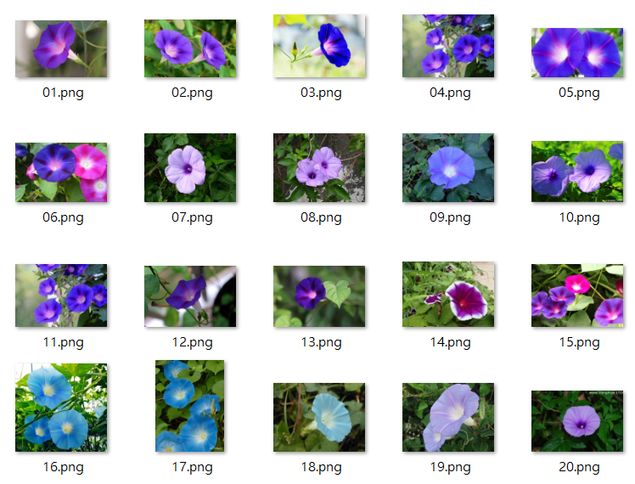
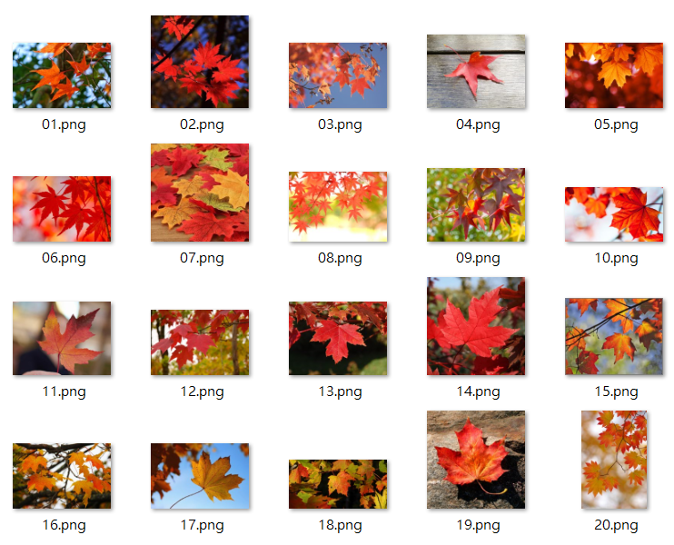
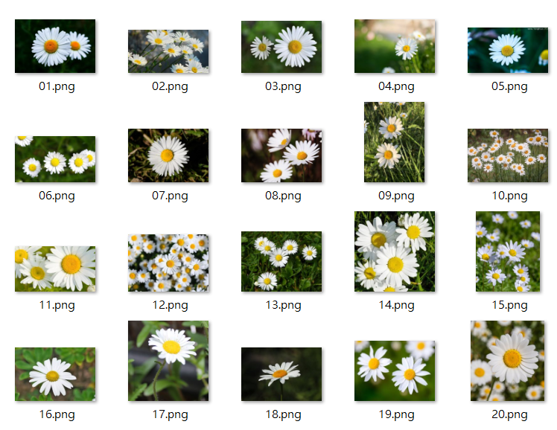
資料集介紹
共有5種植物(仙丹花、南美蟛蜞菊、牽牛花、楓樹、雛菊)
每種植物各20張
牽牛花
楓樹
雛菊

Slide 8
3
程式碼

Slide 9
程式碼
讀取相片
轉成向量
存入資料庫
讀取相片
轉成向量
與資料庫中向量比對
輸出最相近的5張圖片

Slide 10

程式碼
支援多種形態資料
提供已預訓練的SOTA模型
資料處理
提供Pythonic API
透過使用neural data processing pipeline，將數百個現成的模型、算法，組合成標準的AI pipeline。

Slide 11
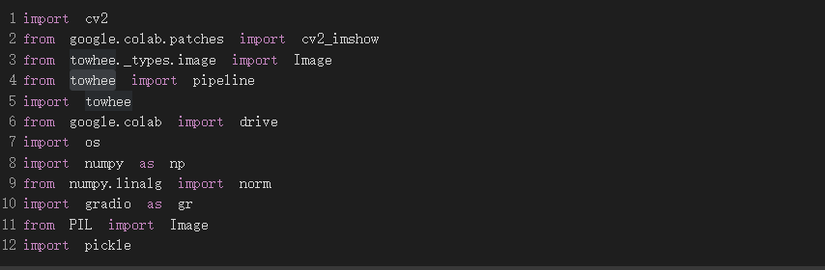
程式碼
圖像識別預設模型

Slide 12
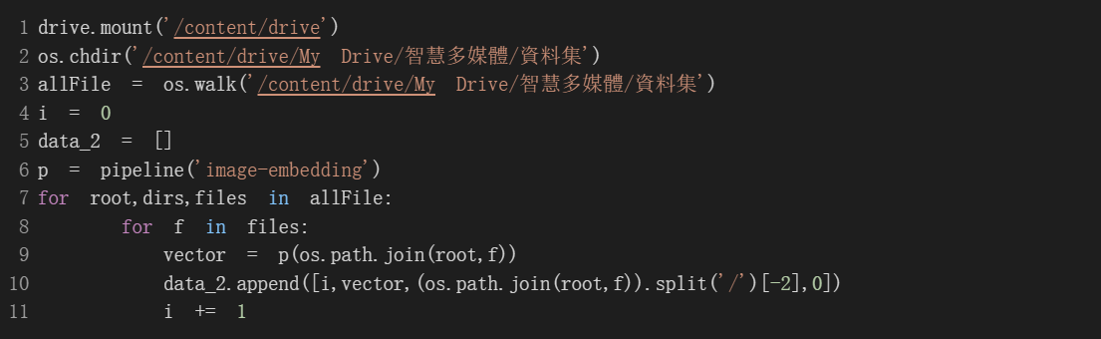
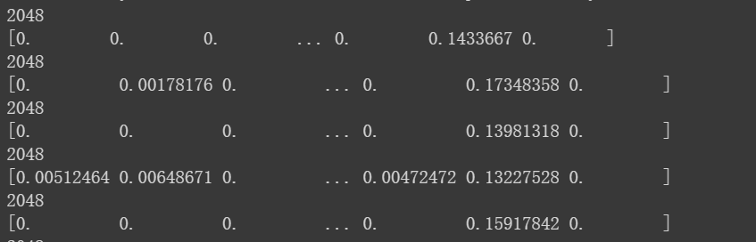
程式碼
長度
向量值
圖片向量為一維資料，長度為2048

Slide 13
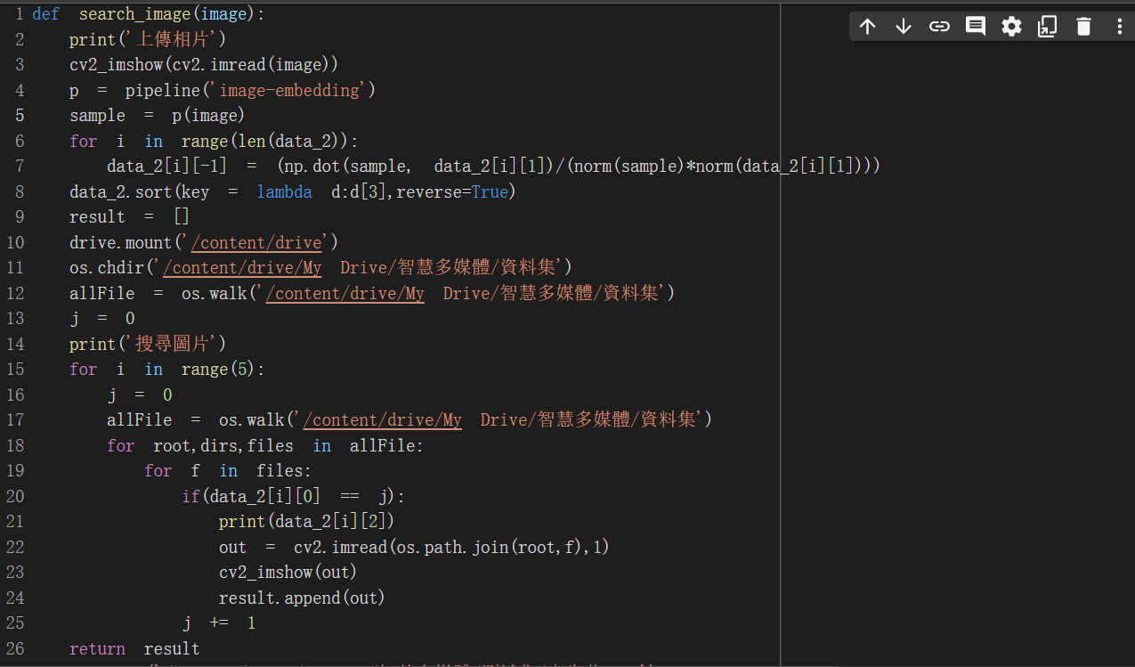
程式碼

Slide 14
4
結論

Slide 15
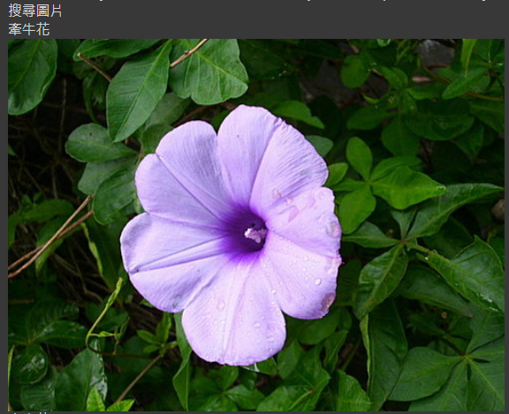
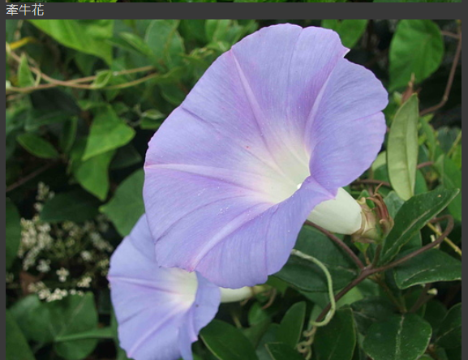
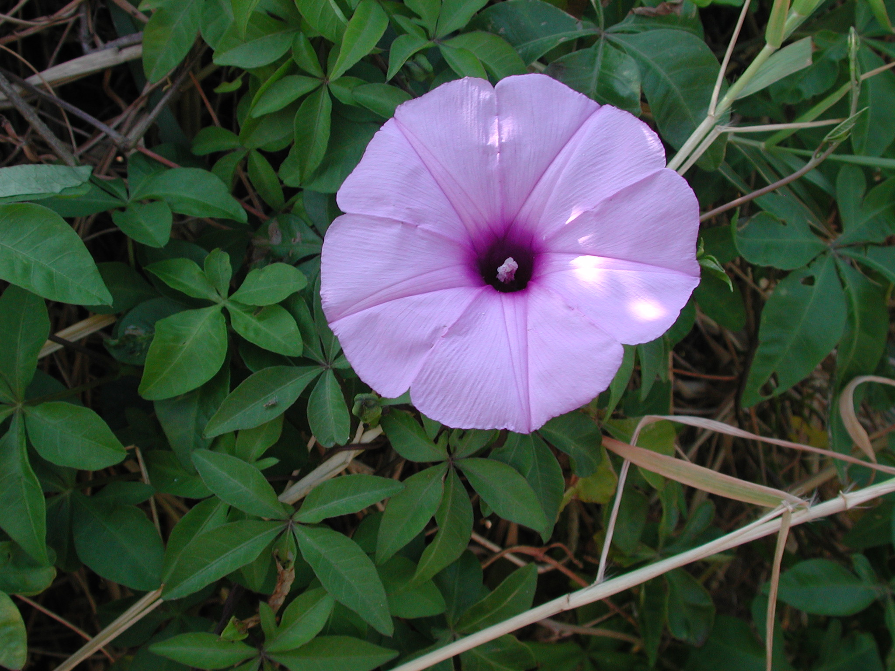
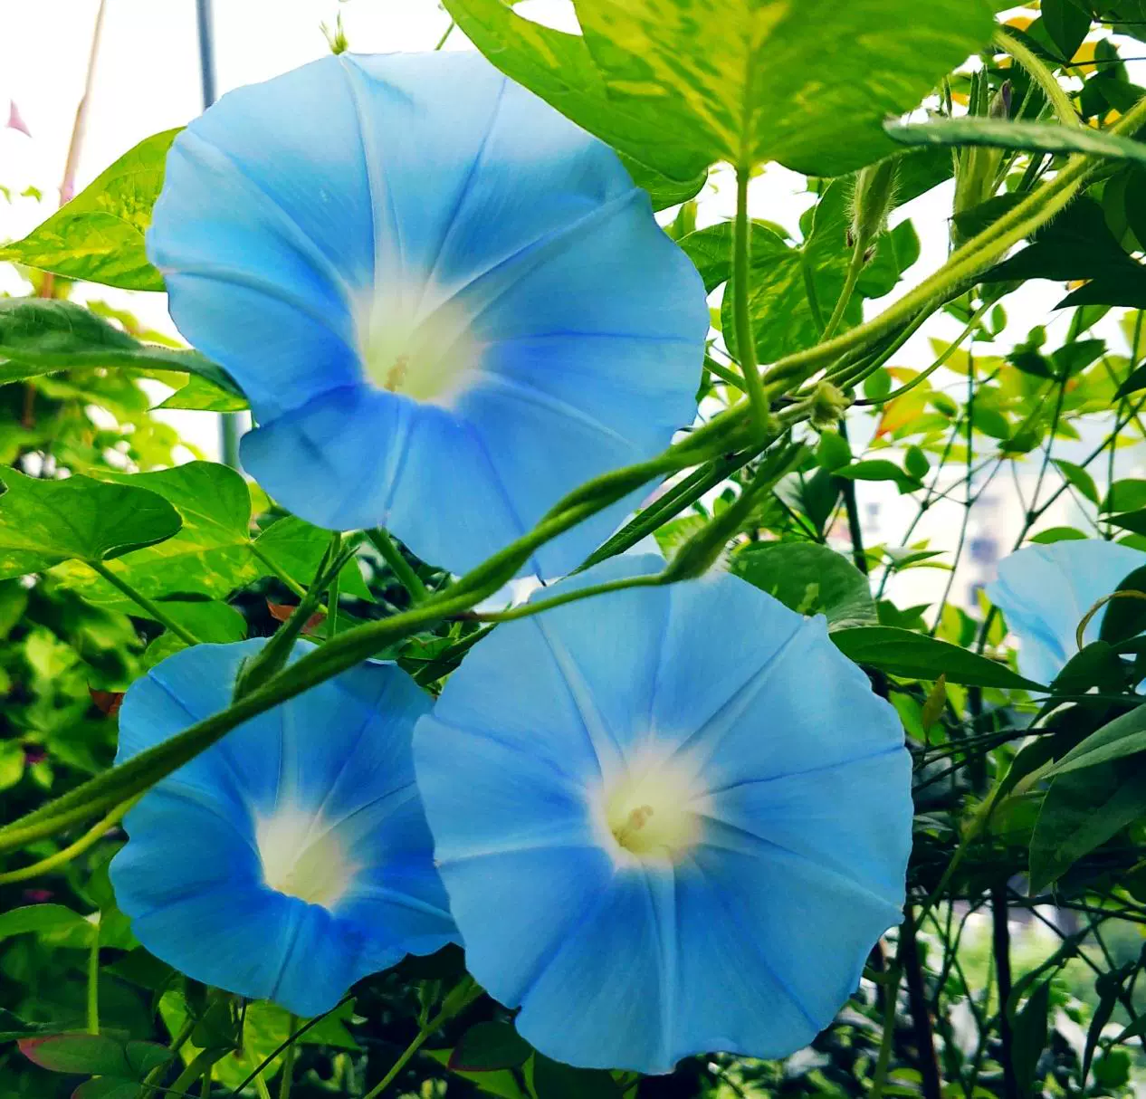
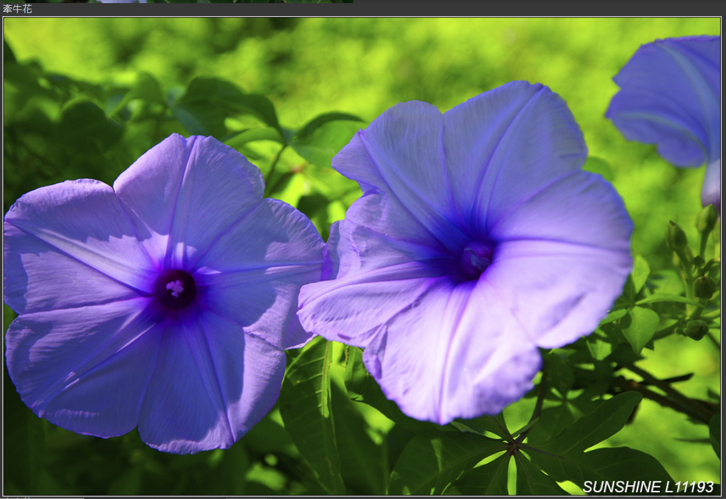
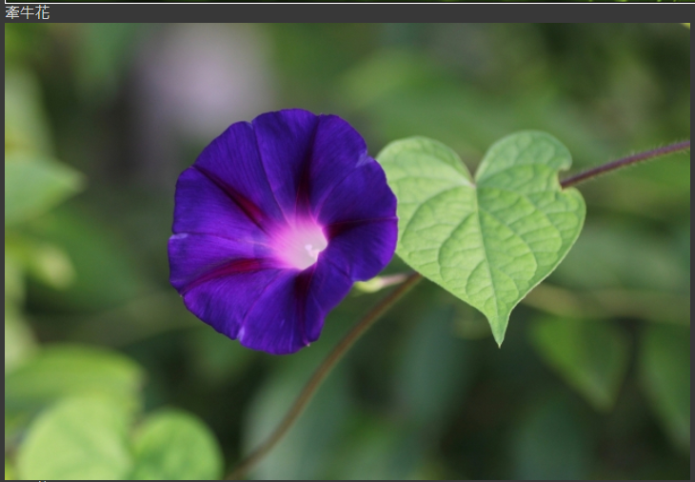
結論
上傳相片
搜尋圖片

Slide 16
5
分工

Slide 17

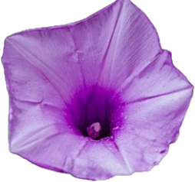

分工
謝奇容
45%
程式撰寫、ppt製作
游于函
55%
動機、資料集、ppt製作

Slide 18
THE
END

